Slide 1
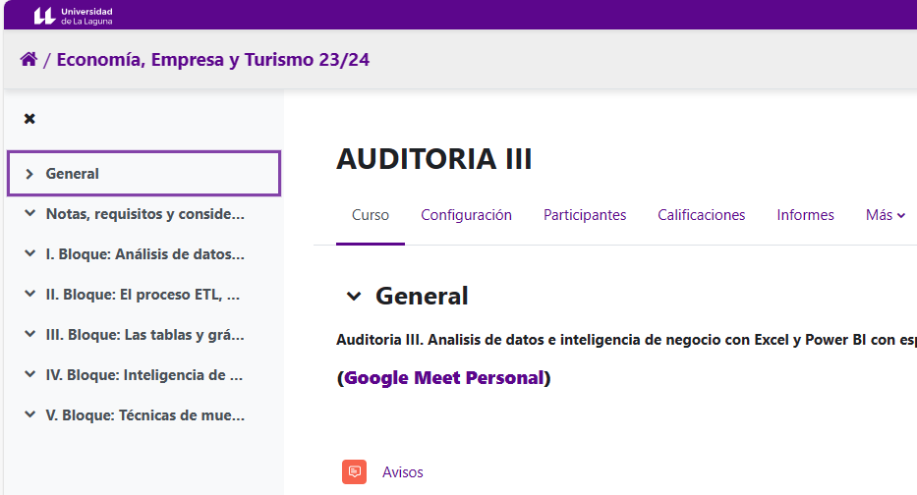
Presentación: Auditoria III – Curso 2023-2024
Profesor: Jose Ignacio González Gómez y CARLOS GUSTAVO GARCIA GONZALEZ
Departamento: Economía, Contabilidad y Finanzas- Teléfono (despacho/tutoría): 922317107
Correo electrónico: jggomez@ull.edu.es Web docente y profesional : http://www.jggomez.eu - asignaturas
Aula Virtual:

Slide 2
www.jggomez.eu

Slide 3
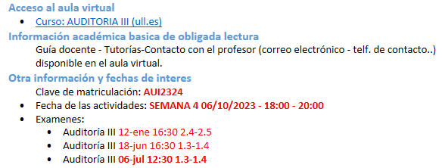
Información académica básica de obligada lectura
AULA E 1.4
Confirmar SIEMPRE En la web institucional de la Facultad el calendario de exámenes

Slide 4
Presentación y resultado del aprendizaje:
Los auditores y controller empresariales disponen de una cantidad ingente de información proveniente de diferentes fuentes (ERP, CRM, etc..) que deben tratar y analizar para poder extraer y documentar las conclusiones de su trabajo y por ello estos profesionales deben disponer del conocimiento y habilidades sobre las técnicas y herramientas que le permitan trabajar con grandes volúmenes de registros para el tratamiento y conversión de datos en información útil para el análisis y toma de decisiones.
Actualmente existen herramientas ofimáticas integradas en la hoja de cálculo que permiten realizar el tratamiento y modelado de datos facilitando el análisis y recopilación de evidencia de auditoría y el diseño de cuadros de mando interactivos.
De esta forma el resultado del aprendizaje será:
Dar conocer a los estudiantes el uso de las hojas de cálculo y otros complementos de inteligencia de negocios en el campo de la auditoria y controller empresarial y que estos adquieran la destreza para su aplicación en la práctica.
A través del uso de estas herramientas tecnológicas a los casos propuestos se pretende que el alumno adquiere y refuerce competencias específicas del área de estudio (conceptos y teorías propias de la titulación), al tiempo que competencias transversales e instrumentales relacionadas con la formación de un estudiante universitario que se reconocerá en el mundo laboral basadas en múltiples habilidades como por ejemplo, entre otras muchas, destrezas para organizar datos, uso de la tecnología informática relacionada, realizar tablas y gráficos dinámicos, utilizar elementos visuales, informes, cuadros de mandos, ,etc
Se pretende dar a conocer los fundamentos y uso de estos instrumentos de tratamiento de la información que los futuros profesionales auditores externos, auditores internos
Uso de la tecnología informática relacionada con la selección de muestras aplicada a la auditoría de cuentas anuales

Slide 5
Notas, requisitos y consideraciones generales
Los alumnos deberán disponer o tener acceso a un ordenador con Excel actualizado a la versión 2019 o superior y acceso a Power BI desktop, para poder seguir sus prácticas y trabajo autónomo. Al respecto destacar los siguientes recursos disponibles para el alumnado de la Universidad de La Laguna.
Consultar: “Escritorios virtuales para la docencia en la Universidad de La Laguna”
(https://www.ull.es/servicios/stic/2020/09/01/escritorios-virtuales-para-la-docencia-en-la-universidad-de-la-laguna/) – Acceso: https://vdi.ull.es/
Préstamo de ordenadores de la ULL (https://www.ull.es/servicios/biblioteca/servicios/prestamo-ordenadores/ )
La Universidad de La Laguna ha habilitado un acuerdo con Microsoft que facilita el acceso al conjunto de aplicaciones Office 365 ProPlus si eres parte de la comunidad universitaria (estudiante, personal educativo y personal administrativo o de servicios). https://www.ull.es/servicios/stic/tag/microsoft/
El Centro dispone de aulas de informática y si fuera necesario se solicitaría su uso para impartir la materia en caso de que fuera posible contar con estos recursos en la franja horaria de la asignatura.

Slide 6
Programa y Cronograma
Este cronograma es aproximado y se ajustará en función del desarrollo del curso
- Profesor: Jose Ignacio Gonzalez Gómez
I. Bloque: Análisis de datos e inteligencia de negocio
1. Las fuentes de información empresariales (ERP, CRM, etc.)
2. ¿Qué es la Inteligencia de Negocios?
II. Bloque: El proceso ETL, el modelo de datos y visualización
1. El proceso ETL Conexión a las fuentes ERP, CRM y otras.
2. Introducción al editor Power Querry
3. El Modelado de Datos (I)
III. Bloque: Las tablas y gráficos dinámicos
1. Fundamentos y usos de las TD y gráficos en la actividad de la auditoría y controller
2. El Modelado de Datos (y II): Tabla calendario y funciones de tiempo
IV. Bloque: Inteligencia de negocio con PBI en la auditoría y controller
1. Presentacion del entorno de trabajo
2. Visualizaciones más utilizadas
3. Cuadros de mando interactivos
Semana 1
Semana 2 y 3
Semana 4, 5 y 6
Semana 7, 8, 9, 10, 11 y 12
Semana 12 , 13 y 14
- Profesor: Carlos Gustavo García González
V. Bloque: Técnicas de muestreo aplicadas a la auditoria
1. Muestreo Aleatorio Simple.
2. Muestreo Aleatorio Estratificado.
3. Muestreo de la Unidad Monetaria.
4. Muestreo de Aceptación - Rechazo.
5. Prácticas de los distintos tipos de muestreo estudiados utilizando el Excel.

Slide 7
Sistema de Evaluación y Calificación
Se ruega leer la guía docente
El sistema de evaluación y calificación de la asignatura consiste en:
(EU) Evaluación única. Consistirá en una prueba final de desarrollo que cuyo contenido se basará en toda la materia desarrollada durante el curso. Para superar la asignatura es necesario tener una puntuación mínima de 5 sobre 10 en esta prueba final. Esta prueba contendrá un ejercicio o apartado de implantación de KPI financieros en los modelos de datos en inglés basado en Tablas Dinámicas.
(EC) Evaluación continua: La evaluación continua consistirá en dos pruebas, una prueba parcial y una final que coincidirá con la fecha oficial de la primera convocatoria teniendo en cuenta además las siguientes consideraciones:
Prueba Parcial: 50%. 5 puntos. Prueba consistente en el desarrollo de diversos casos y/o ejercicios prácticos de las Partes I, II y/o III del programa. Esta prueba contendrá un ejercicio o apartado de implantación de KPI financieros en los modelos de datos en inglés basado en Tablas Dinámicas y que tendrá una ponderación del 5%, es decir 0,25 sobre 5 puntos.
Prueba Final: 50%. 5 puntos. Consistirá en una prueba final de desarrollo cuyo contenido se basará en toda la materia desarrollada durante el curso. Esta prueba contendrá un ejercicio o apartado de implantación de KPI financieros en los modelos de datos en inglés basado en Tablas Dinámicas y que tendrá una ponderación del 5%, es decir 0,25 sobre 5 puntos. Esta prueba final coincidirá con la convocatoria oficial.
Para superar la asignatura es necesario tener una puntuación mínima de 5 sobre 10 en esta prueba final de convocatoria, lo que implica la obligatoriedad de presentación de todos los alumnos. La evaluación continua exige ademas una asistencia a clase del 80% y la entrega del trabajo final relacionado con el Bloque: Técnicas de muestreo aplicadas a la auditoria.
ALUMNO EN 5ª, 6ª Y 7ª CONVOCATORIA EXTRAORDINARIA, ver guía docente
En la segunda convocatoria del curso académico el alumnado solo podrá optar por evaluación única.

Slide 8
Otras cuestiones relacionadas
¿Quién trabaja con Mac y Windows?
Grupos de trabajos individuales.
Mezclar usuarios tipos: Mac y Windows.
¿dudas?

